Slide 1
````
XII Jornada de buenas prácticas y gestión del conocimiento
17 DICIEMBRE 2019
#12JBP

Slide 2
FAMA INGENIADA LA NUEVA IMAGEN DEL CATÁLOGO DE LA BIBLIOTECA
JUAN ANTONIO BARRERA Y JULIO MORENO
Notes:
Grupo de Primo desde el inicio de la migración se configuró y se realizó la formación urgente al personal. Después de varios meses de funcionamiento se ha considerado que el Grupo Primo siga trabajando para lograr un Catálogo que se adapte a las necesidades de los diferentes colectivos que lo consultan. El resultado ha sido una revisión de diferentes aspectos de Fama, no sólo la imagen.

Slide 3
Tres grupos de trabajo con un objetivo general (usabilidad, UX, etc)
Metodología y reuniones de consenso
Objetivos específicos
GRUPO DE PRIMO
DISEÑO DE LA INTERFAZ
Página principal
PERFILES DE BÚSQUEDA
Recuperación de los recursos
Simplificación de perfiles
RECURSOS ELECTRÓNICOS
Enriquecimiento de los recursos
Términos y traducciones
Resultados y registro detallado
Orden de relevancia
Licencias
Recomendación de recursos
Notes:
Objetivo general:
Mejorar la usabilidad y la experiencia de usuario en el manejo de Fama y atender a todos aquellos cambios a abordar tras el periodo de adaptación al nuevo SIGB por parte de la Biblioteca)
Metodología
El Grupo de trabajo de Primo coordinado por Mariví Jiménez se dividió en tres subgrupos para agilizar las mejoras. Los tres subgrupos están dirigidos a lograr una mejora de la experiencia de usuario en la búsqueda de Fama, mediante una interfaz intuitiva y que tenga en cuenta la usabilidad. El periodo de actividad se realizó en poco tiempo: del 24 de junio al 18 septiembre, plazo máximo antes del inicio del curso.
Se crearon tres subgrupos que analizan las distintas partes, pero la toma de decisiones fue del grupo completo. Además, el trabajo en concreto que se presenta: la nueva imagen de Fama se realizó en un tipo récord, contando además con que se trata de un periodo de vacaciones (24 de junio/18 septiembre).
TOTAL: 17 personas, 14 de grupos y 3 de apoyo. Coordinadas por Mariví Jiménez.
Primer grupo: Diseño de la información de la página de inicio de Fama:
Juan Antonio (Responsable del grupo)
Almudena Iturri
Eduardo Peñalver
Marta Suárez
Apoyo de: Paz Sánchez, Joaquín Lospitao, Ramona Miró
Segundo grupo: Revisión de Perfiles de búsqueda y recuperación de la información:
Nacho Valdecantos (Responsable del grupo)
María Luis Trejo
Ana Sancho
Paqui Cuellar
Jorge García Pousada
Tercer grupo: Mejora de la Información de los Recursos electrónicos:
Almudena Pobil (Responsable del grupo)
María Luis Trejo
Ana Aloza
Carmen Muñoz García-Liñan
Trabajos previos complementarios que nos han ayudado a la toma de decisiones:
Estudio encuesta de satisfacción de usuarios.
Estudio de mensajes enviado por el chat de Fama (xxx mensajes), desde la publicación de Fama hasta el momento en que se inicia el trabajo del grupo de trabajo.
Lentitud de fama. Estudio comparativo... (lo sigo otro día).
Los miembros del grupo hicieron una comparación con otras bibliotecas de PRIMO VE
Por otro lado, desde migración del catálogo se han abierto 35 incidencias sobre PRIMO con la empresa ExLibris.
Nueva herramienta de trabajo: vista de pruebas.

Slide 4
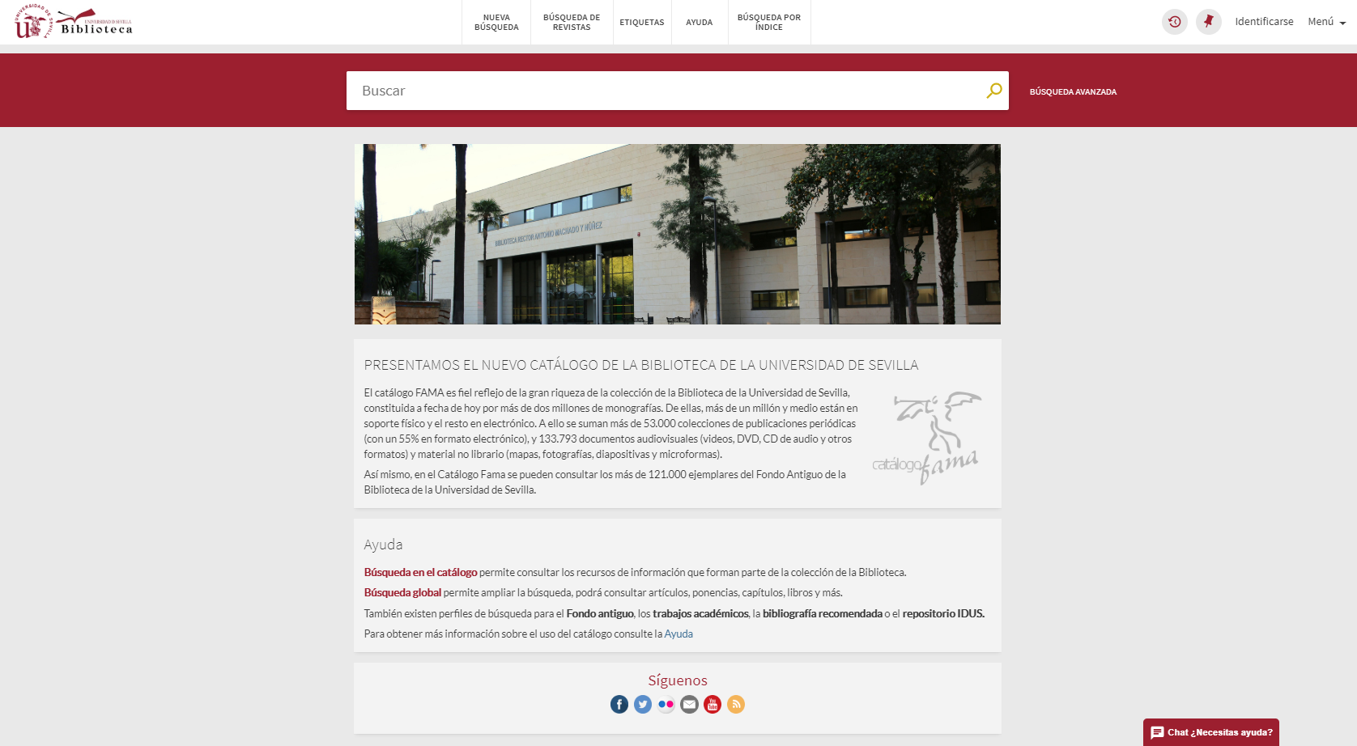
Notes:
Trabajos previos complementarios que nos han ayudado a la toma de decisiones:
Estudio encuesta de satisfacción de usuarios.
Estudio de mensajes enviado por el chat de Fama (xxx mensajes), desde la publicación de Fama hasta el momento en que se inicia el trabajo del grupo de trabajo.
Lentitud de fama. Estudio comparativo... (lo sigo otro día).
Los miembros del grupo hicieron una comparación con otras bibliotecas de PRIMO VE
Por otro lado, desde migración del catálogo se han abierto 35 incidencias sobre PRIMO con la empresa ExLibris.
Nueva herramienta de trabajo: vista de pruebas.
Objetivos específicos:
Diseñar una página de inicio que ponga en valor a Fama ante la comunidad universitaria y que sirva como carta de presentación del resto de cambios realizados.
Simplificar los elementos configurables de la interfaz para mejorar la usabilidad y que aporten más valor según el punto de vista del usuario.
Revisar traducciones y términos utilizados a lo largo de todo el Catálogo con el fin de facilitar su comprensión al usuario, y replantear la ordenación lógica de los diferentes elementos presentados en el mismo.
Trabajar por la mejora en la recuperación de recursos y su presentación.
Iniciar el proceso de enriquecimiento de los recursos electrónicos.

Slide 5
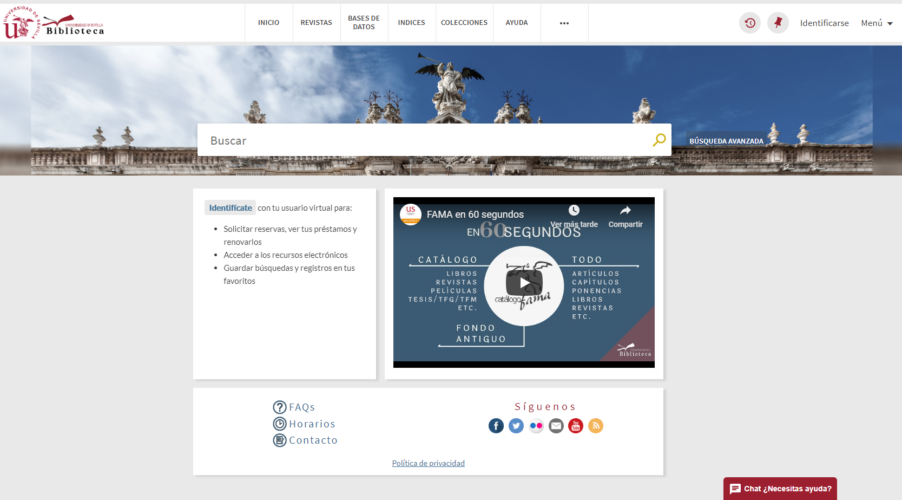
Notes:
MOVIMIENTO
Cajas informativas: 3 + 1
Diseño equilibrado y límpio, con poco texto para que se vea fácilmente en móviles pero que al mismo tiempo aporte elementos de ayuda importantes. Se ha condensado en el menor espacio posible la mayor cantidad de información pertinente.
1º Avisos para la identificación y sus ventajas. 2º Vídeo descriptivo de las funcionalidades de Fama que en su imagen previa mostrase información útil sobre los tres perfiles de búsqueda y el icono de Fama. 3º Menú con datos prácticos: FAQS extraídas de las preguntas del chat, Horarios por estar relacionados con los préstamos, Formulario de contacto para tener un feebback y sugerencias de mejora además de la información del chat. Redes sociales y correo-e
4º Está configurada una 4ª caja de avisos que solo es visible cuando haya alguna urgencia.
MOVIMIENTO
Enlaces superiores.
Los términos de los enlaces superiores se han reducido para mejorar su uso y al mismo tiempo se ha añadido una ayuda contextual para detallar para qué sirven exactamente.

Slide 6
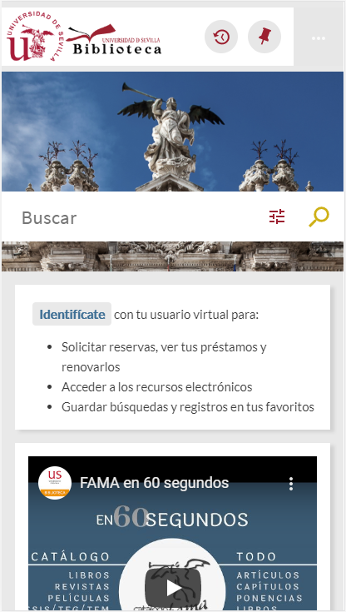
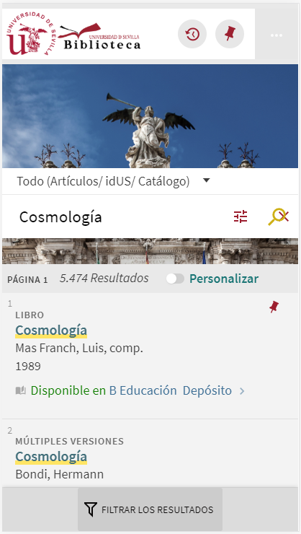
Notes:
Primo ya contaba con un buen diseño adaptado a móviles pero en la página inicial se ha cuidado que las cajas sigan esa misma adaptación y otros detalles como los logos se encajen perfectamente.

Slide 7
Perfiles de búsqueda
Autocompletar

Slide 8
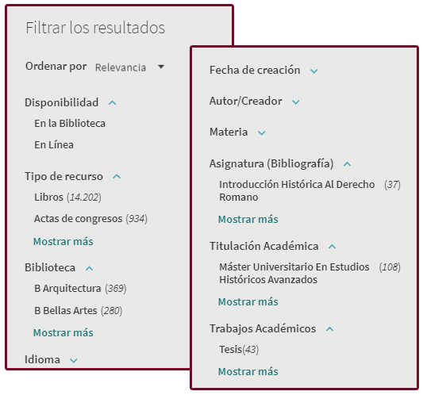
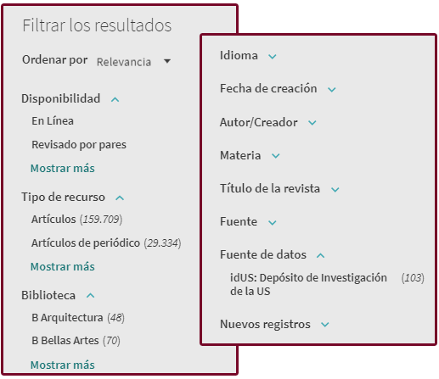
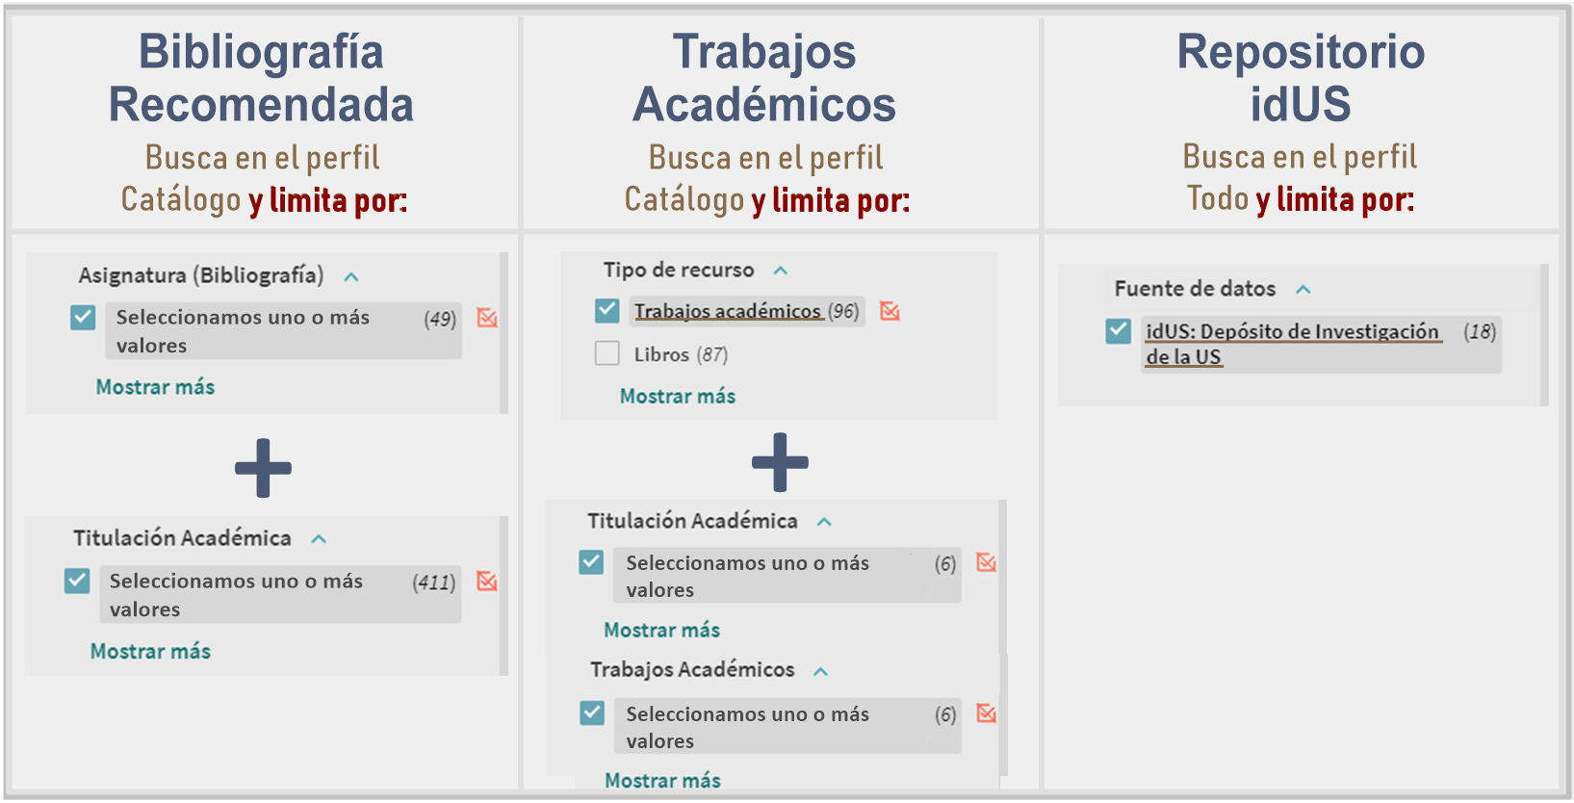
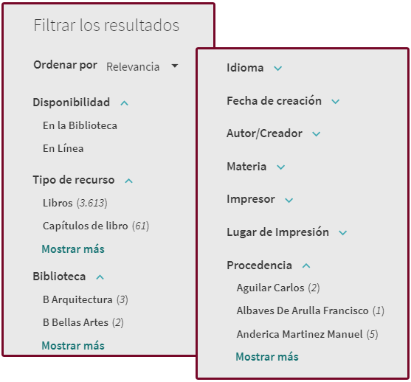
CATÁLOGO
TODO
Facetas
FONDO ANTIGUO

Slide 9
Resultados
Aumento del tamaño de portadas
Ocultar signatura permanente
Ranking de relevancia
Recomendación de recursos
Depuración de la colección electrónica
Enlaces “Enviar a” en el registro simple:

Slide 10
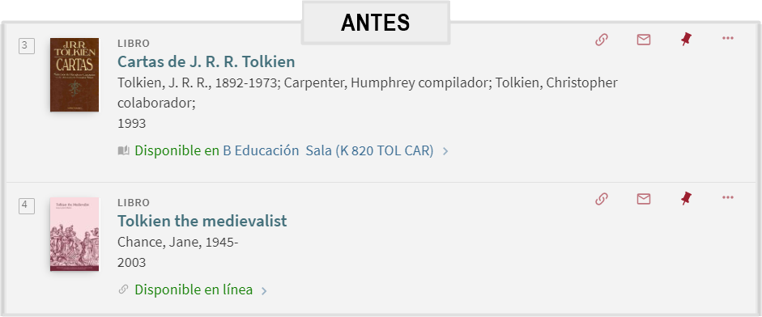
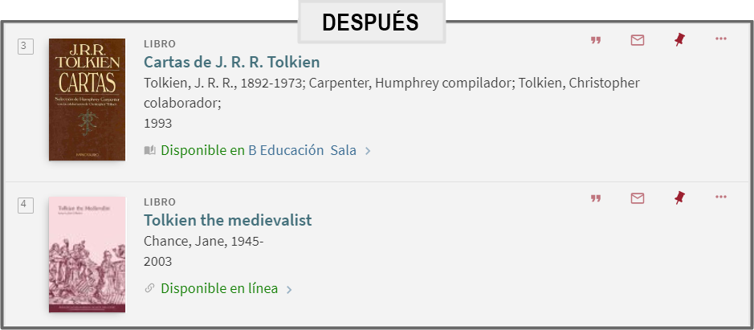

Slide 11
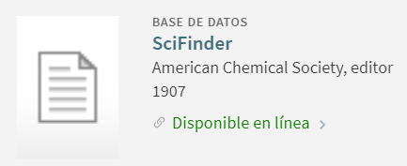
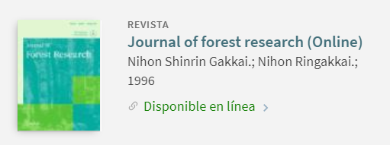
Registro detallado
Reordenación de apartados
Actualización de formatos de citas
Exportación RIS (Mendeley) y UTF-8
Enriquecimiento de recursos-e (1er recurso)
Licencias (2º recurso)
Clic sobre la imagen para acceder
Clic sobre la imagen para acceder

Slide 12
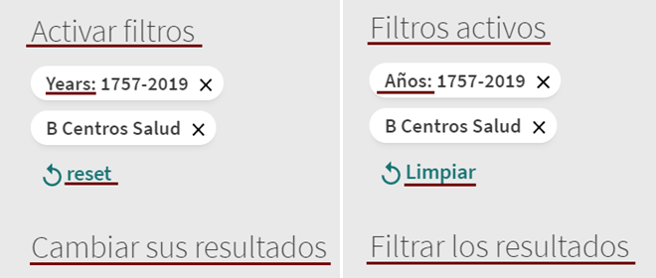
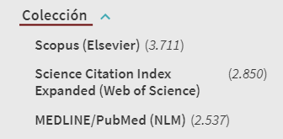
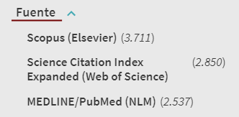
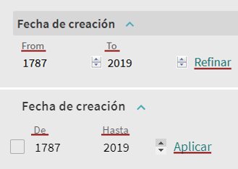
Traducciones y terminología

Slide 13
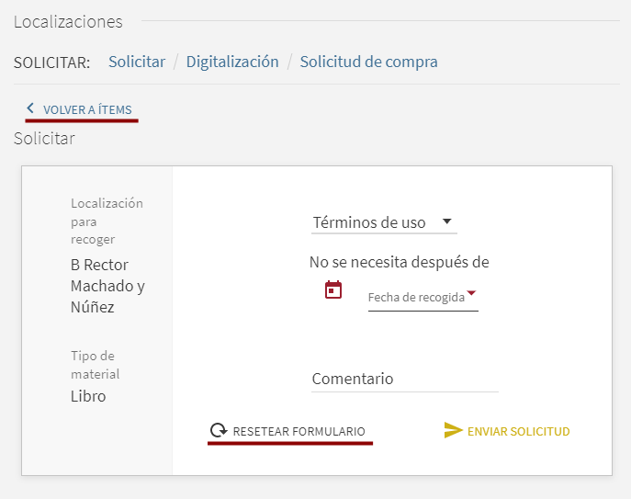
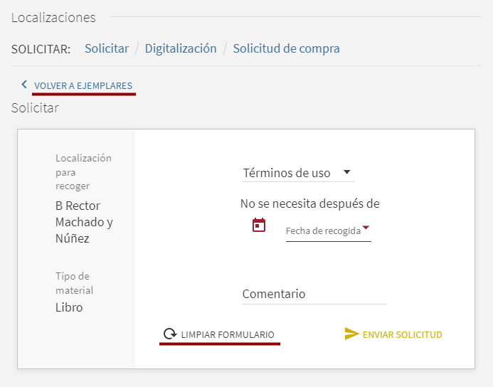
Traducciones y terminología

Slide 14
El grupo de PRIMO continúa trabajando en:
Colecciones
Mejorar la recuperación en los resultados
Enriquecimiento
Nota pública del Fondo Antiguo
Ubicar en plano de la Biblioteca
Quitar signatura permanente en apartado “Localizaciones”
Mención de responsabilidad en el título e información del impresor en la edición en el Fondo Antiguo
Nuevo catálogo CBUA
Guía de Fama
Clic sobre el logo para acceder

Slide 15
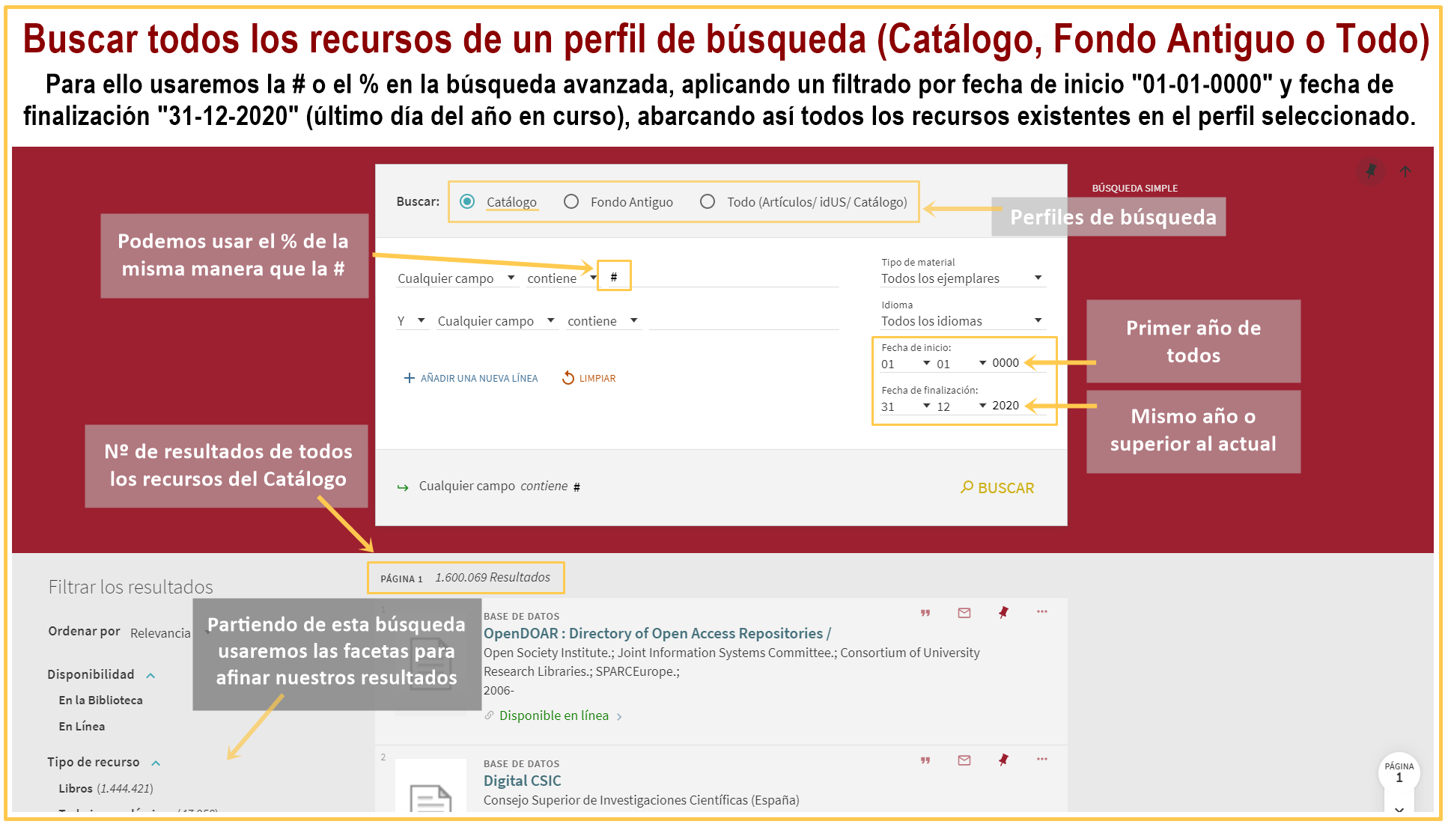

Slide 16
AYÚDANOS A MEJORAR
NUESTRO CATÁLOGO,
POR FAVOR
VUESTRAS EXPERIENCIA ES FUNDAMENTAL

Slide 17
CONTACTO
JUAN ANTONIO BARRERA
jabarrera@us.es
JULIO MORENO
julioml@us.es

